Slide 1
Gruppeopgave
Diversidad sexual y de género

Slide 2
Opgaveformulering
I grupper på 3-4 personer skal I lave et materiale til børnehave/indskolingsbørn, som handler om at være LGBTQ+. Formålet er at normalisere at være LGBTQ+ for at fremme en verden med mindre diskrimination.
Jeres produkt kan være en kortfilm, en tegneserie, et teaterstykke, et eventyr, et rim, en sang mm.
I må selv bestemme, om I vil fokusere på “diversidad sexual” eller “diversidad de género”.
Det vigtigste er, at jeres produkt er fængende for børn, at det er til at forstå på et simpelt spansk og at det er med til at fremme viden om og normalisering af at være LGBTQ+.
I får to moduler til at arbejde med jeres produkt og I skal aflevere det i Google Classroom

Slide 3
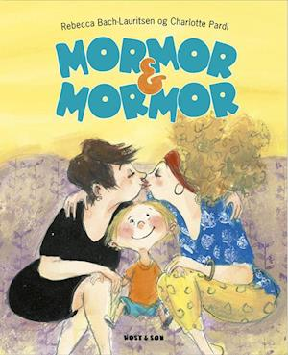

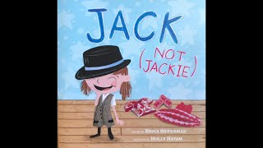

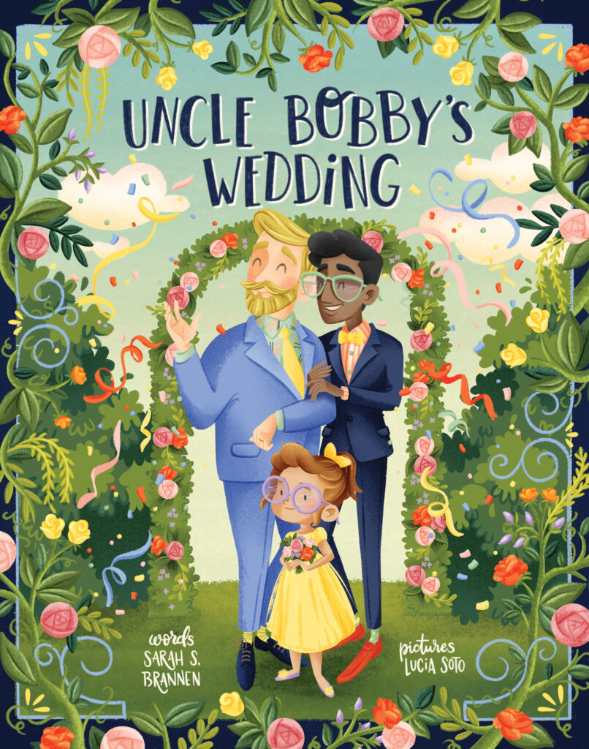
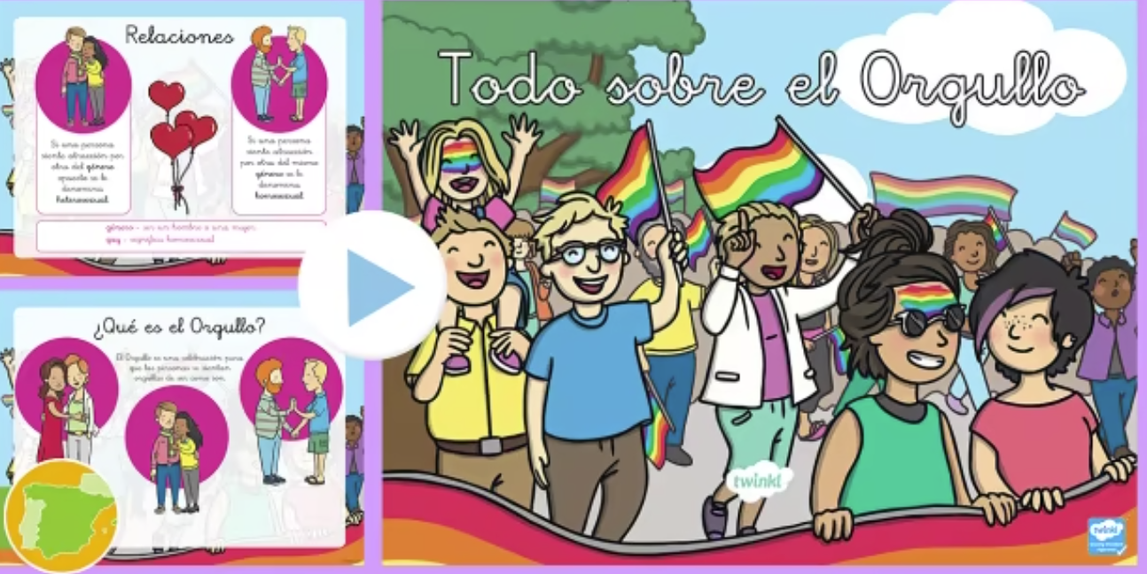
Inspiration

